Slide 1
. Методы обеззараживания воды.

Slide 2
Обеззараживание воды
Обеззараживание воды осуществляют с целью уничтожения бактерий, главным образом патогенных.

Slide 3
Методы обеззараживания воды
Хлорирование
Озонирование
Бактерицидное облучение

Slide 4
Хлорирование
Для хлорирования исполь­зуют хлорную известь или газообразный хлор. Хлорную известь применяют при малых расходах воды. При введении в воду хлорная известь распадается на гипохло­рит кальция и хлористый кальций. При введении в воду газооб­разного хлора образуются хлорноватистая и соляная кислоты.
Вода, поступающая к потребителям, должна содержать в 1 л 0,3—0,5 мг хлора (так называемый остаточный хлор), что свидетельствует о достаточности введенной дозы хлора для полного обеззараживания воды.

Slide 5
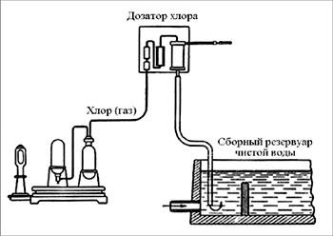
Хлорирование воды газообразным хлором
При хлорировании воды газообразным хлором реагент подается через специальный дозатор. Газ подается под большим давлением в среде азота по трубам. В случае аварии подобная конструкция позволяет быстро нейтрализовать хлор.

Slide 6
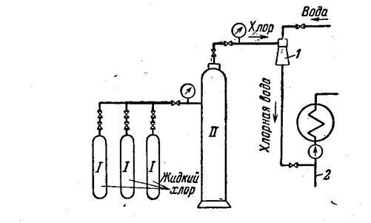
Хлорирование воды жидким хлором
При хлорировании воды жидким хлором реагент подается из баллонов (I) в промежуточный расходный баллон (II). Затем распределительная система (1) перекачивает по трубопроводу (2) смесь газа и питьевой воды.

Slide 7
Озонирование
Сущность процесса обеззараживания воды озоном заключается в окислении бактерий атомарным кисло­родом, образующимся при распаде озона. Озон одновременно уменьшает цветность, запахи и привкусы воды.
Для обеззараживания 1 л воды подземных источников требуется 0,75—1 мг озона, а 1 л фильтрованной воды поверх­ностных источников — 1—3 мг озона

Slide 8
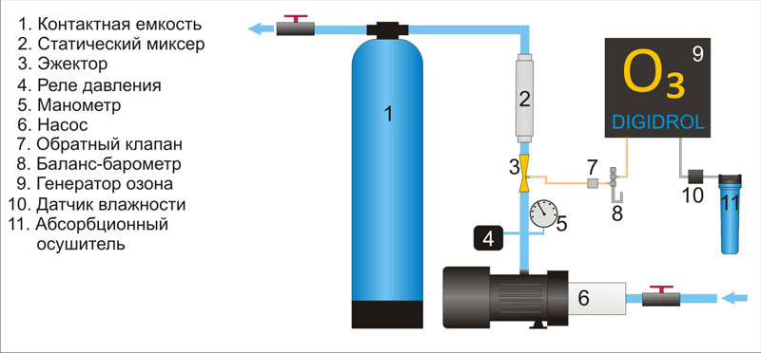
Схема станции озонирования
Озон производится прямо на месте из кислорода воздуха в устройстве “Крозон-2001” и подается в обрабатываемую воду через эжектор. Вода проходит через статический миксер , который перемешивает озон с водой и попадает в контактную колонну, в которой озон растворяется в воде. Процесс озонирования заканчивается самораспадом озона и превращением его в кислород.

Slide 9
Бактерицидное облучение
При обеззараживании воды этим методом используют ультрафиолетовые лучи, обладаю­щие бактерицидными свойствами. Применяют его для обез­зараживания небольших расходов воды подземных источников, а также фильтровальной воды поверхностных источников. В качестве источников излучения служат ртутно-кварцевые лам­пы высокого или низкого давления. Для вод высокой мутности обеззараживание ультрафио­летовыми лучами не применяется.

Slide 10
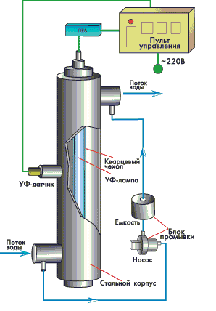
Бактерицидная установка для воды
Устройство установки:
Камера обеззараживания изготовлена из пищевой нержавеющей стали. Внутри камеры располагаются бактерицидные лампы, заключенные в прочные кварцевые чехлы, которые исключают контакт УФ-лампы с водой. Количество ламп и их расположение определяется производительностью установки, а так же типом и качеством обрабатываемой воды. На камере находятся подводящие и отводящие патрубки, пробоотборники, смотровое окно, УФ-датчик и др. элементы. Система автоматики располагается на выносном пульте управления. В состав большинства УФ-систем входит блок промывки, позволяющий легко осуществлять регламентную очистку камер обеззараживания.
Принципиальная схема
УФ-установки

Slide 11
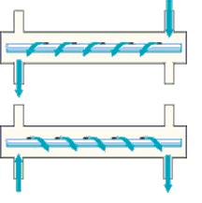
Принцип работы
Вода, проходя через камеру обеззараживания, непрерывно подвергается облучению ультрафиолетом, который убивает все находящиеся в воде микроорганизмы (бактерии, вирусы, простейшие и т.д.)
Установки обеспечивают надежное обеззараживание в широком диапазоне качества обрабатываемой воды.

Slide 12
Преимущества метода УФ обеззараживания по сравнению с технологиями хлорирования и озонирования:
Мгновенное действие без изменение состава, вкуса и запаха воды
Эффективней против вирусов
Отработанные технологии
Обеззараживающее оборудование просто в эксплуатации
Не требуется дополнительных реагентов
Максимальная эксплуатационная безопасность

